Slide 1

Sejam Bem-Vindos!
CÁLCULO O NUMÉRICO
Boa Noite!
Prof. Carlos Dias

Slide 2
Introdução à Regressão

Slide 3
Introdução à Regressão
Motivação: A empresa Compra Certa, estudando a variação de demanda de seu produto em relação à variação de preço de venda, obteve a tabela:
Demanda (unidades) | Preço (R$)
350 | 38
325 | 42
297 | 50
270 | 56
256 | 59
246 | 63
238 | 70
223 | 80
215 | 95
208 | 110

Slide 4
Introdução à Regressão.
Algumas questões:
I. Existe relação entre o preço praticado pela loja e a demanda pelo produto?
II. Como estabelecer uma fórmula que relacione a demanda e o preço?
III. É possível estimar uma demanda para um determinado preço?

Slide 5
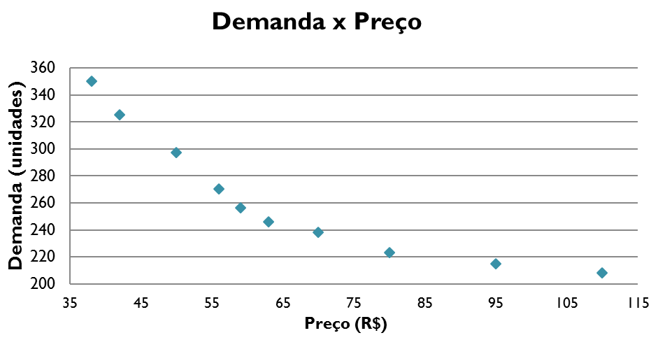
Introdução à Regressão.
Gráfico de Dispersão.
Construindo um gráfico de dispersão para os dados da empresa Compra Certa.
O gráfico de dispersão indica a possível existência de uma relação entre preço e demanda.

Slide 6
Introdução à Regressão
Correlação
A correlação é uma ferramenta estatísticas utilizada para estimar a relação que possa existir entre duas ou mais variáveis em uma população ou amostra.
Em termos gerais a correlação mede a “força” entre duas variáveis.
Correlação Linear.
Mede a força de relacionamento linear entre as duas variáveis. Quando duas variáveis possuem correlação linear graficamente seus pontos se alinham por uma reta.

Slide 7

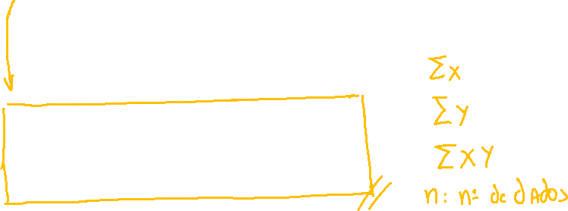

Introdução à Regressão
Coeficiente de Correlação de Pearson.
A correlação linear pode ser medida por:
Fórmula simplificada:
$$r=\frac{Cov(x,y)}{s(x)⋅s(y)}=\frac{\frac{\sum{[(x_{i}−\bar{x})⋅(y_{i}−\bar{y})}]}{n−1}}{\sqrt{\frac{\sum{(x_{i}−\bar{x})^{2}}}{n−1}}⋅\sqrt{\frac{\sum{(y_{i}−\bar{y})^{2}}}{n−1}}}$$
$$r=\frac{n\sum{x_{i}y_{i}}−\left(\sum{x_{i}}\right)⋅\left(\sum{y_{i}}\right)}{\sqrt{n{\sum{x_{i}^{2}−\left(\sum{x_{i}}\right)}}^{2}}⋅\sqrt{n{\sum{y_{i}^{2}−\left(\sum{y_{i}}\right)}}^{2}}}$$

Slide 8
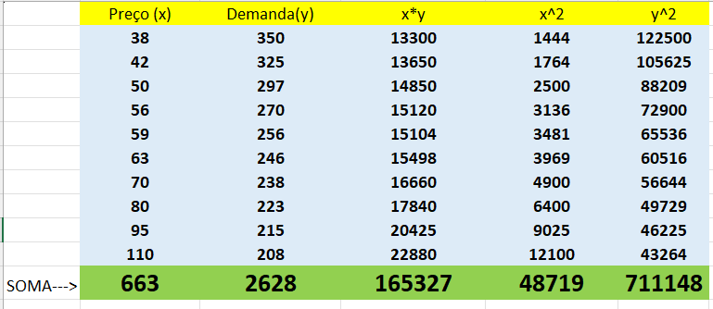
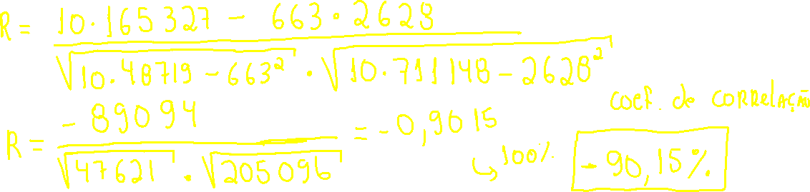
Introdução à Regressão

Slide 9
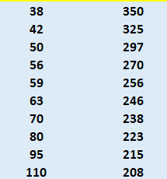
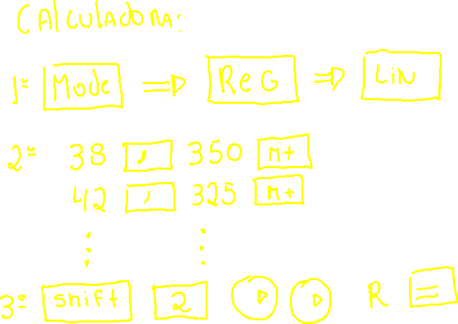
Introdução à Regressão

Slide 10
Introdução à Regressão
Correlação Linear.
Os resultados obtidos pelo coeficiente de correlação são valores entre -1 e 1. A intensidade dessa correlação pode ser interpretada como:
Correlação Interpretação
| r | = 0.00 Não há correlação entre x e y
| r | = 0.20 Baixa correlação entre x e y
| r | = 0.40 Moderada correlação entre x e y
| r | = 0.70 Alta correlação entre x e y
| r | = 1.00 Perfeita correlação entre x e y

Slide 11
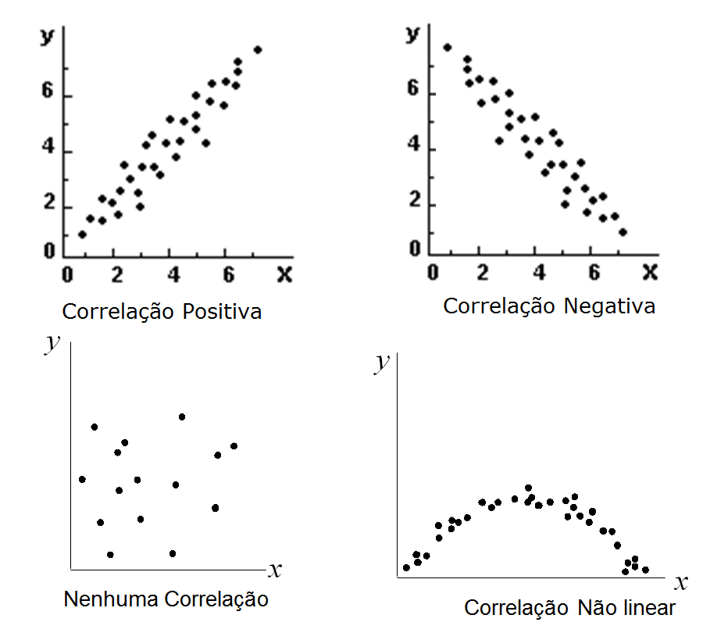
Introdução à Regressão
Correlação
Alguns tipos de gráficos.

Slide 12
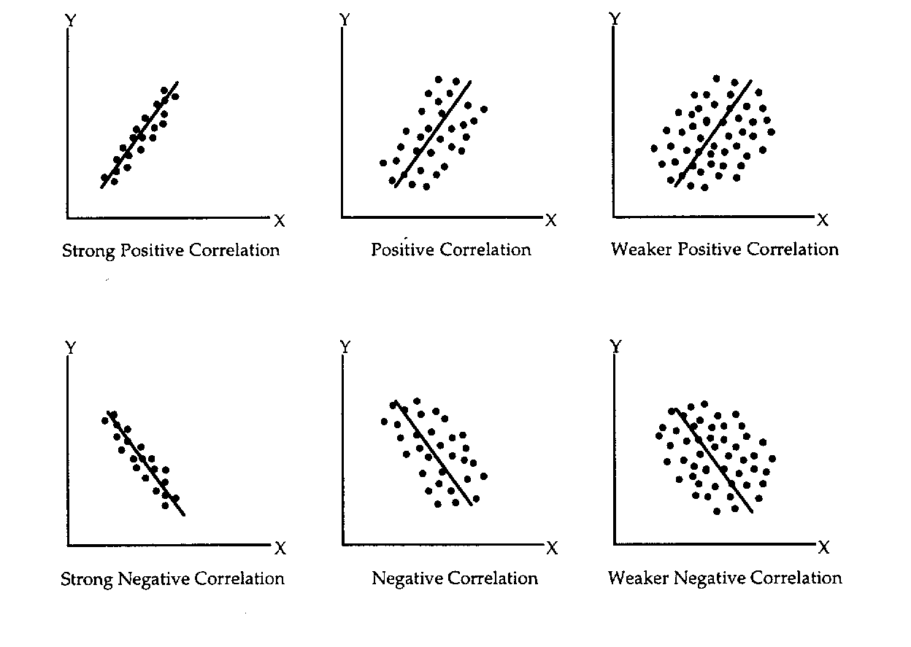

Introdução à Regressão
Correlação

Slide 13

Introdução à Regressão.
Correlação Linear.
Utilizando o software Excel, r = 0,90151. Uma correlação negativa.
Uma correlação forte.

Slide 14
Introdução à Regressão.
Correlação Linear - Atenção
O conceito de correlação refere-se a uma associação numérica entre duas variáveis, não implicando necessariamente numa relação de causa-efeito. Assim, mesmo que duas variáveis apresentem-se numericamente relacionadas, não significa que deva existir uma relação lógica entre elas.

Slide 15
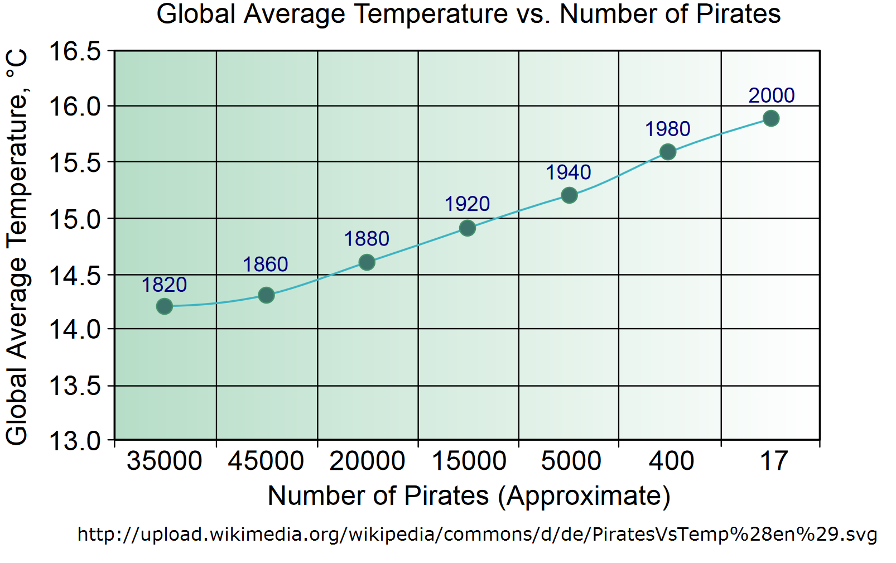
Introdução à Regressão.
Correlação Linear - Atenção

Slide 16
Introdução à Regressão.
Correlação Linear - Atenção
Exemplo real: Vários estudos apontavam inicialmente que as mulheres em menopausa que recebiam terapia de substituição hormonal (TSH) tinham também um menor risco de doença coronária, o que levou à ideia de que a TSH conferia proteção contra a doença coronária. No entanto, estudos controlados e randomizados (mais rigorosos), feitos posteriormente, mostraram que a TSH causava na verdade um pequeno mas significativo aumento do risco de doença coronária. Uma reanálise dos estudos revelou que as mulheres que recebiam a TSH tinham também uma maior probabilidade de pertencer a uma classe socioeconómica superior, com melhor dieta e hábitos de exercício. A utilização da TSH e a baixa incidência de doença coronária não eram causa e efeito, mas o fruto de uma causa comum – os benefícios associados a um estatuto socioeconómico elevado.
Fonte: http://ije.oxfordjournals.org/content/33/3/464.long

Slide 17
Introdução à Regressão
Regressão.
Sabendo que duas variáveis possuem uma correlação “suficientemente adequada” a regressão fornece a equação matemática que descreve a relação entre as duas variáveis.
A regressão presume alguma relação de causa e efeito no comportamento das variáveis. Por exemplo: Preço de um produto e quantidade demandada, nível de escolaridade e renda do trabalhador.
Com relação ao número de variáveis, a regressão pode ser:
-Bivariada ( ou simples). Duas variáveis
-Multivariada (ou múltipla). Mais que duas variáveis.

Slide 18





Introdução à Regressão
Regressão linear simples.
A regressão linear simples trata-se de um método para estabelecer, se possível, o ajuste a um conjunto de dados por um reta. Ou seja, estabelecer a relação linear entre duas variáveis. Para se estimar o valor esperado, usa-se uma equação, que determina a relação entre ambas as variáveis
onde,
m = representa coeficiente angular da reta ajustada.
b = representa coeficiente linear da reta ajustada.
= Variável que inclui todos os fatores residuais mais os possíveis erros de medição. Possui comportamento aleatório.
= Variável independente.
= Variável dependente, valor que se quer atingir
$$y_{i}=mx_{i}+b+ε_{i}$$
$$ε$$
$$x_{i}$$
$$y_{i}$$

Slide 19
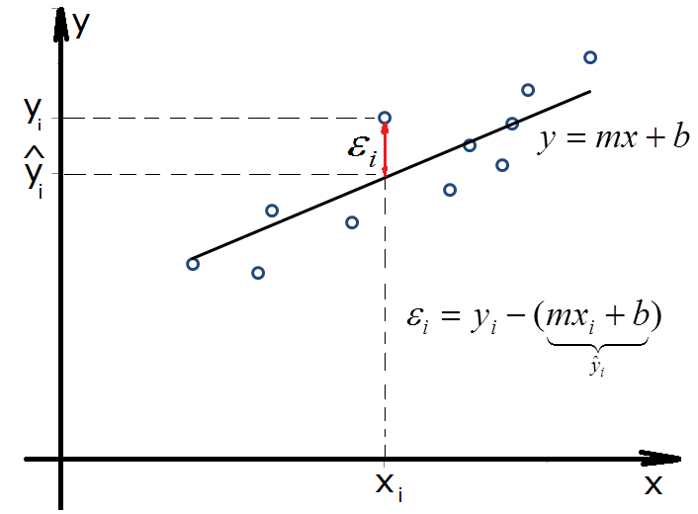
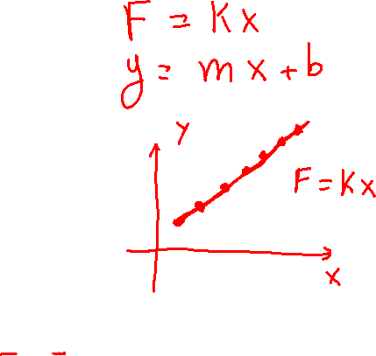

Introdução à Regressão
Regressão Simples.
O gráfico mostra a representação do erro
$$ε_{i}$$

Slide 20




Introdução à Regressão
Regressão Simples.
Para encontrar a melhor reta que se ajusta aos pontos deve-se minimizar a soma dos erros . Para isso, temos que determinar os coeficientes m e b que minimizam o erro
$$ε_{i}$$
$$ε_{i}$$
$$\text{Soma} \text{dos} \text{erros}=\sum_{i}{ε_{i}}=\sum_{i}{[y_{i}}−(mx_{i}+b)]$$
$$\text{Para} \text{os} \text{erros} \text{n}\text{ã}\text{o} \text{se} \text{cancelarem}\text{.} \\ \underset{\text{SQE}}{\text{Soma} \text{dos} \text{quadrados} \text{dos} \text{erros}}= \sum_{i}{ε_{i}^{2}}=\sum_{i}{[y_{i}−(mx_{i}+b)]^{2}}$$
$$\text{Portanto} \text{o} \text{objeto}\text{ é }\underset{ m , b}{\text{minimizar}}SQE=\sum_{i}{[y_{i}−(mx_{i}+b)]^{2}}$$

Slide 21


Introdução à Regressão
Regressão Simples.
Para minimizar o erro calcula-se as derivadas parciais das da função de duas varáveis.
O sistema a ser resolvido é
$$\left\{\begin{aligned}&\frac{∂(SQE)}{∂m}=−2\sum_{i}{x_{i}[y_{i}−(\text{m}{\text{x}}_{i}+b)]^{}}=0 \\ &\frac{∂(SQE)}{∂b}=−2\sum_{i}{[y_{i}−(\text{m}{\text{x}}_{i}+b)]^{}}=0\end{aligned}\right.$$
$$\left\{\begin{aligned}&m\sum_{i}{x_{i}^{2}}+b\sum_{i}{x_{i}}=\sum_{i}{x_{i}y_{i}} \\ &m\sum_{i}{x_{i}}+bn=\sum_{i}{y_{i}}\end{aligned}\right.$$

Slide 22

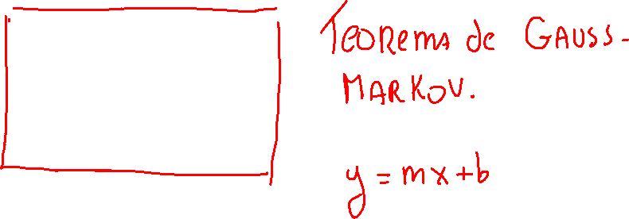
Introdução à Regressão
Regressão Simples.
A solução do sistema é:
$$m=\frac{n\sum{x_{i}y_{i}}−\left(\sum{x_{i}}\right)\left(\sum{y_{i}}\right)}{n\sum{x_{i}^{2}}−{\left(\sum{x_{i}}\right)}^{2}}$$ $$b=\frac{\sum{y_{i}}}{n}−m\frac{\sum{x_{i}}}{n}=\bar{y}−m\bar{x}$$

Slide 23

Introdução à Regressão
Regressão Simples.
A equação da reta que melhor se ajusta ao pontos será y = mx + b, com m e b coeficientes que minimizam a função SQE.
1ºObservação:
Para os coeficientes m e b encontrados, as soma do erros será:
$$\text{Soma} \text{dos} \text{erros}=\sum_{i}{ε_{i}}=\sum_{i}{[y_{i}}−(mx_{i}+b)] \\ =\sum_{i}{y_{i}}−\sum_{i}{mx_{i}}−nb \\ =\sum_{i}{y_{i}}−\sum_{i}{mx_{i}}−\left(\sum_{i}{y_{i}}−\sum_{i}{mx_{i}}\right) \\ =0$$

Slide 24
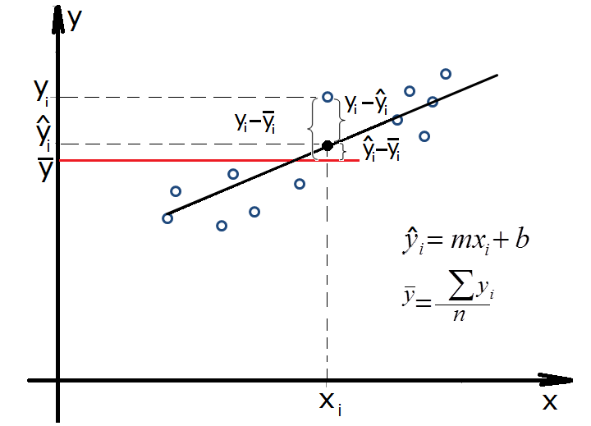

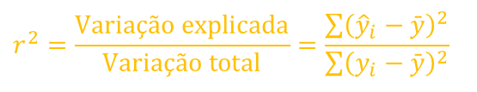

Introdução à Regressão
Regressão Simples
2ºObservação: O coeficiente de determinação é a razão entre a variação explicada e a variação total.
$$r^{2}$$
$$r^{2}=\frac{\text{Varia}\text{çã}\text{o} \text{explicada}}{\text{Varia}\text{çã}\text{o} \text{total}}=\frac{\sum{{\left({\hat{y}}_{i}−\bar{y}\right)}^{2}}}{\sum{{\left(y_{i}−\bar{y}\right)}^{2}}}$$

Slide 25

Introdução à Regressão.
$$m=\frac{n\sum{x_{i}y_{i}}−\left(\sum{x_{i}}\right)\left(\sum{y_{i}}\right)}{n\sum{x_{i}^{2}}−{\left(\sum{x_{i}}\right)}^{2}}$$ $$b=\frac{\sum{y_{i}}}{n}−m\frac{\sum{x_{i}}}{n}$$
Voltando ao exemplo.
A empresa Compra Certa, estudando a variação de demanda de seu produto em relação à variação de preço de venda, obteve a tabela:
Demanda (unidades) | Preço (R$)
350 | 38
325 | 42
297 | 50
270 | 56
256 | 59
246 | 63
238 | 70
223 | 80
215 | 95
208 | 110

Slide 26


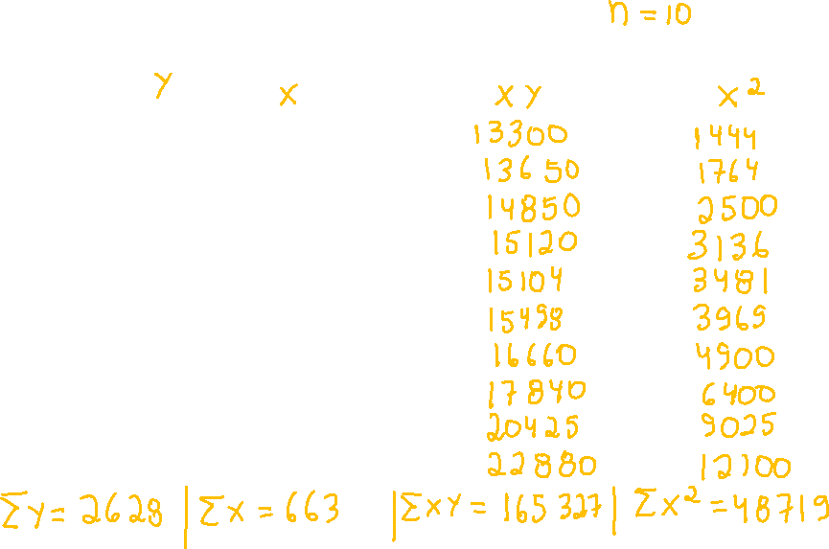
Introdução à Regressão.
Demanda (unidades) | Preço (R$)
350 | 38
325 | 42
297 | 50
270 | 56
256 | 59
246 | 63
238 | 70
223 | 80
215 | 95
208 | 110

Slide 27

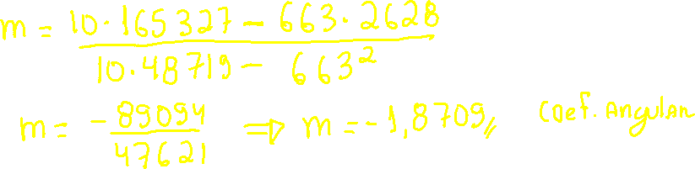
Introdução à Regressão.
Voltando ao exemplo.
A empresa Compra Certa, estudando a variação de demanda de seu produto em relação à variação de preço de venda, obteve a tabela:
$$m=\frac{n\sum{x_{i}y_{i}}−\left(\sum{x_{i}}\right)\left(\sum{y_{i}}\right)}{n\sum{x_{i}^{2}}−{\left(\sum{x_{i}}\right)}^{2}}$$
Demanda (unidades) | Preço (R$)
350 | 38
325 | 42
297 | 50
270 | 56
256 | 59
246 | 63
238 | 70
223 | 80
215 | 95
208 | 110

Slide 28


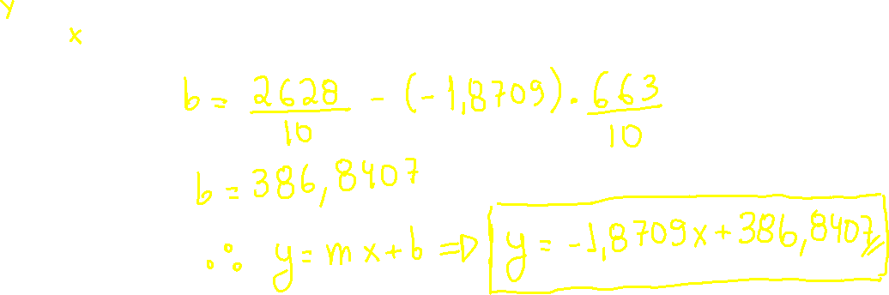
Introdução à Regressão.
Voltando ao exemplo.
A empresa Compra Certa, estudando a variação de demanda de seu produto em relação à variação de preço de venda, obteve a tabela:
$$b=\frac{\sum{y_{i}}}{n}−m\frac{\sum{x_{i}}}{n}$$
Demanda (unidades) | Preço (R$)
350 | 38
325 | 42
297 | 50
270 | 56
256 | 59
246 | 63
238 | 70
223 | 80
215 | 95
208 | 110

Slide 29
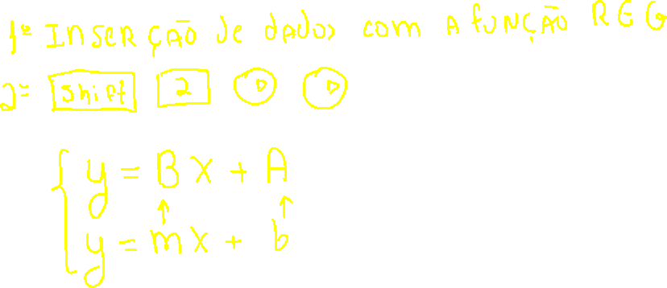
Introdução à Regressão

Slide 30
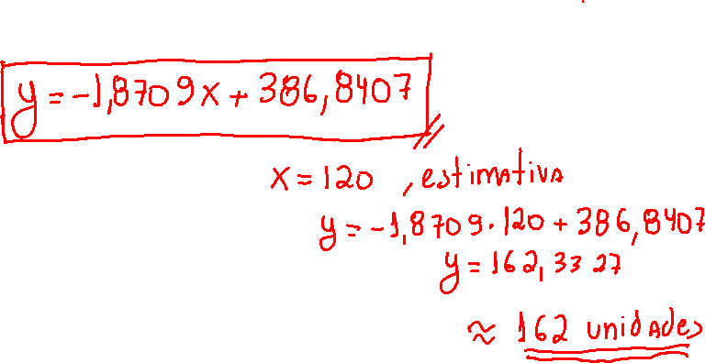
Introdução à Regressão.
Gráfico de Dispersão com Reta Ajustada.

Slide 31


Introdução à Regressão.
Conclusões sobre o exemplo.
A equação da reta que melhor se ajusta aos pontos fornecidos é:
Com erro a ser determinado, a empresa Compra Certa pode estabelecer uma estimativa da demanda para um determinado preço. Por exemplo, se o preço for R$120,00 a demanda estimada será:
$$\underset{demanda}{\underbrace{ y }}=\text{−1,8709}\underset{\text{pre}\text{ç}\text{o}}{\underbrace{ x }}+\text{386,8405}$$
$$y=−1,8709⋅120+386,8405 \\ y≅162 unidades$$

Slide 32

Introdução à Regressão.
Conclusões sobre o exemplo.
O coeficiente de determinação
Significa que 81,27% da variação de y pode ser explicada pela relação entre x e y. Os 18,73% remanescentes não pode ser explicada pela relação entre x e y e isso ocorre devido ao acaso ou a outras variáveis.
$$r^{2}=0,90151^{2}$$
$$r^{2}=0,81272$$

Slide 33
Introdução à Regressão.
Exemplo.
Um diretor de vendas de uma rede de varejo deseja analisar a relação entre o investimento realizado em propaganda e as vendas das lojas da rede, para realizar projeções de vendas de futuros investimentos em propaganda. A tabela abaixo registra uma amostra representativa extraída dos registros históricos das lojas de tamanho equivalente, com os valores de Propaganda e Vendas em milhões de reais.
Propagandas | 45 | 41 | 52 | 52 | 51 | 28 | 18 | 35 | 45 | 48
Vendas | 300 | 220 | 350 | 389 | 370 | 130 | 98 | 170 | 250 | 290

Slide 34



Introdução à Regressão.
Regressão Linear Multivariada
A regressão linear múltipla ou multivariada é usada para estabelecer uma relação linear entre uma única variável dependente com outras diversas variáveis independentes.
Em que,
significam parâmetros de regressão múltipla.
resíduo mais os possíveis erros de medição.
$$y_{i}=m_{1}{x_{1}}_{i}+m_{2}{x_{2}}_{i}+m_{3}{x_{3}}_{i}…m_{p}{x_{p}}_{i}+b+ε_{i}$$
$$m_{1},m_{2},m_{3},…,m_{p} ,b$$
$$ε_{i}$$

Slide 35
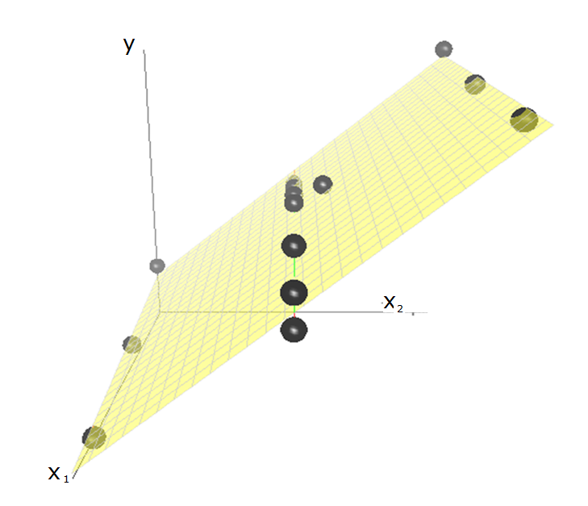
Introdução à Regressão.
Regressão Linear Multivariada.

Slide 36
Introdução à Regressão.
Referências:
-LARSON, Ron; FARBER, Betsy. Estatística aplicada. 2.ed. São Paulo: Pearson Prentice Hall
- TRIOLA, M. F. Introdução à estatística. Rio de Janeiro: Editora LTC, 2008.

